Slide 1
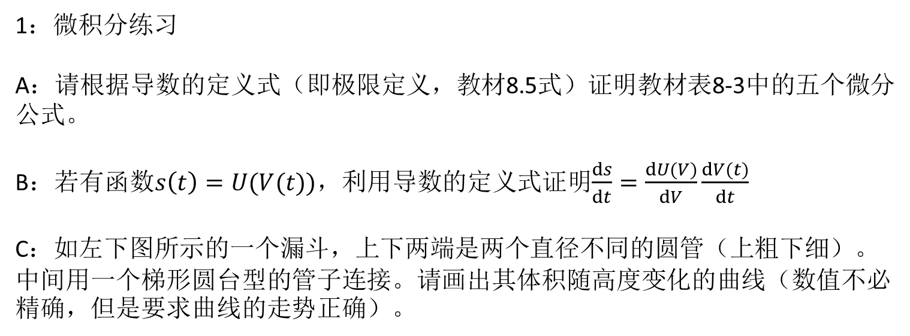
1：微积分练习
A：请根据导数的定义式（即极限定义，教材8.5式）证明教材表8-3中的五个微分公式。
B：若有函数$s\left(t\right)=U(V(t))$，利用导数的定义式证明$\frac{ds}{dt}=\frac{dU(V)}{dV}\frac{dV(t)}{dt}$
C：如左下图所示的一个漏斗，上下两端是两个直径不同的圆管（上粗下细）。中间用一个梯形圆台型的管子连接。请画出其体积随高度变化的曲线（数值不必精确，但是要求曲线的走势正确）。
H
V
H

Slide 2
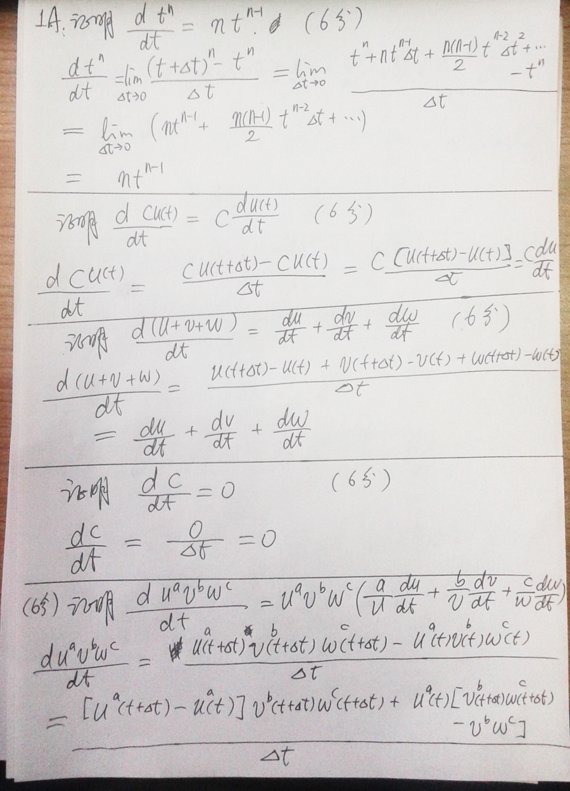

Slide 3
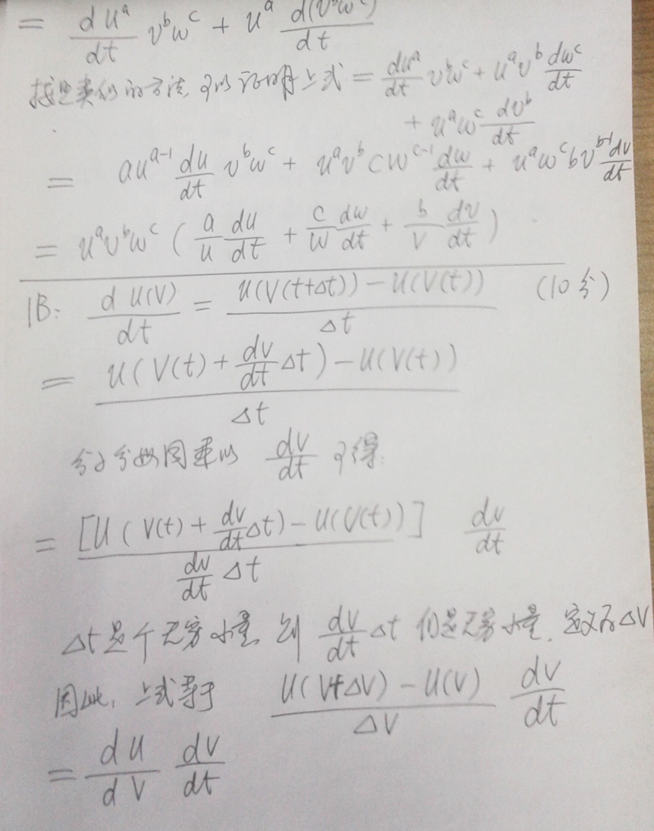

Slide 4
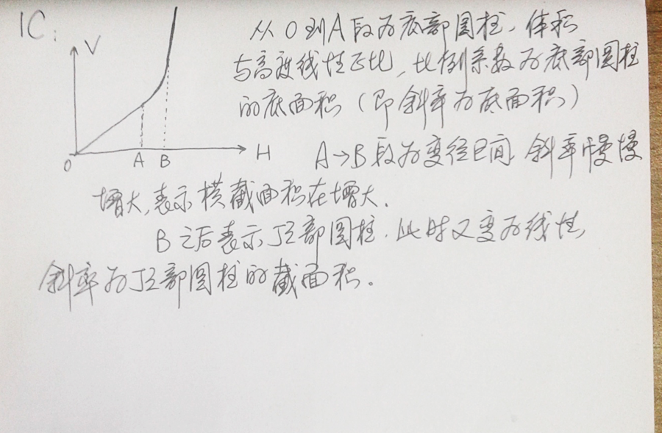
10分

Slide 5
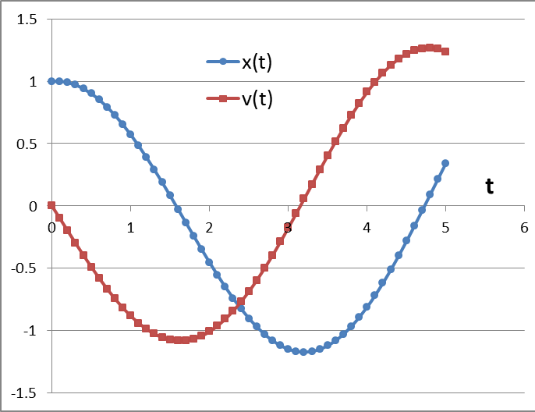
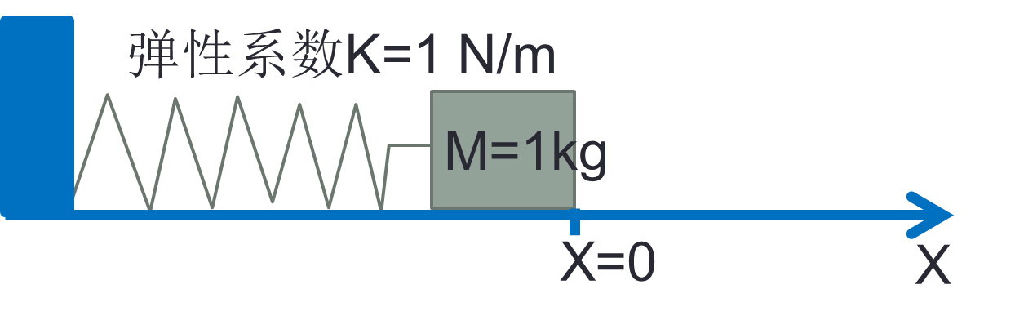
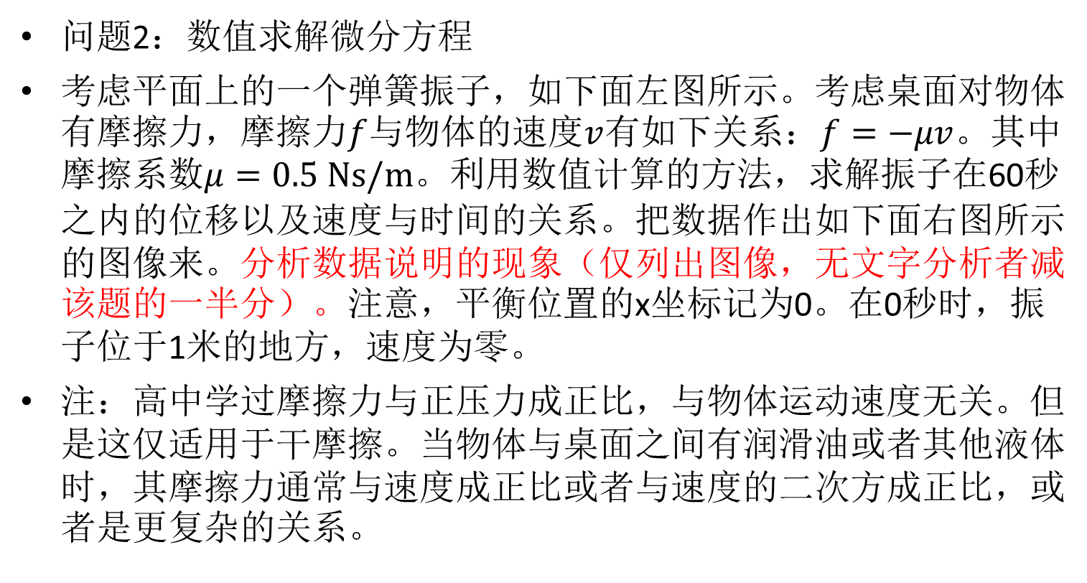
问题2：数值求解微分方程
考虑平面上的一个弹簧振子，如下面左图所示。考虑桌面对物体有摩擦力，摩擦力$f$与物体的速度$v$有如下关系：$f=−μv$。其中摩擦系数$μ=0.5 Ns/m$。利用数值计算的方法，求解振子在60秒之内的位移以及速度与时间的关系。把数据作出如下面右图所示的图像来。分析数据说明的现象（仅列出图像，无文字分析者减该题的一半分）。注意，平衡位置的x坐标记为0。在0秒时，振子位于1米的地方，速度为零。
注：高中学过摩擦力与正压力成正比，与物体运动速度无关。但是这仅适用于干摩擦。当物体与桌面之间有润滑油或者其他液体时，其摩擦力通常与速度成正比或者与速度的二次方成正比，或者是更复杂的关系。

Slide 6
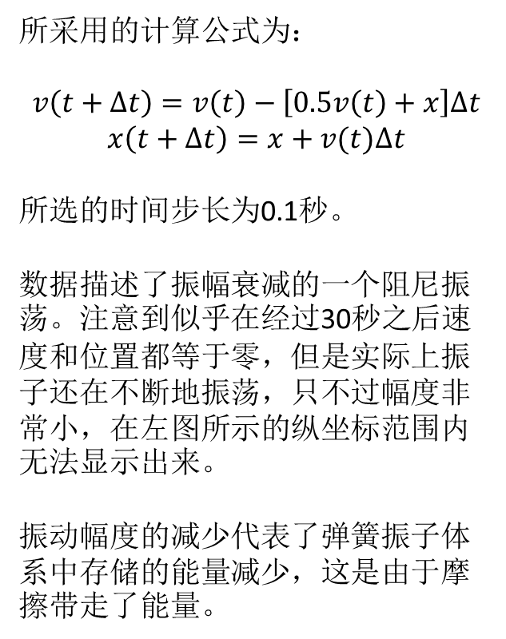
该题50分
所采用的计算公式为：
$$v\left(t+∆t\right)=v\left(t\right)−\left[0.5v\left(t\right)+x\right]∆t$$
$$x\left(t+∆t\right)=x+v(t)∆t$$
所选的时间步长为0.1秒。
数据描述了振幅衰减的一个阻尼振荡。注意到似乎在经过30秒之后速度和位置都等于零，但是实际上振子还在不断地振荡，只不过幅度非常小，在左图所示的纵坐标范围内无法显示出来。
振动幅度的减少代表了弹簧振子体系中存储的能量减少，这是由于摩擦带走了能量。
时间（秒）

Slide 7
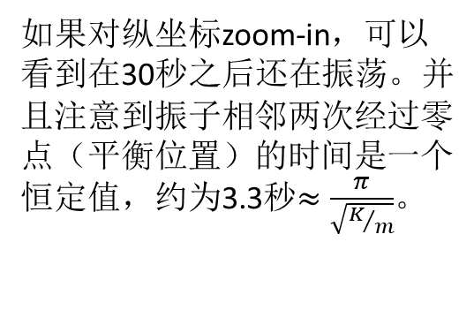
如果对纵坐标zoom-in，可以看到在30秒之后还在振荡。并且注意到振子相邻两次经过零点（平衡位置）的时间是一个恒定值，约为3.3秒$≈\frac{π}{\sqrt{K/m}}$。

